Slide 1


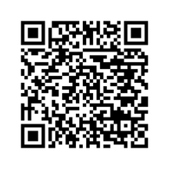
Fleksible
studenttilbud
28%
av alle studenter har en fleksibel studiehverdag
Samskipnaden har tilbud tilpasset deg som studerer nettbasert, samlingsbasert, deltid, eller utenfor campus
samskipnaden.no

Slide 2
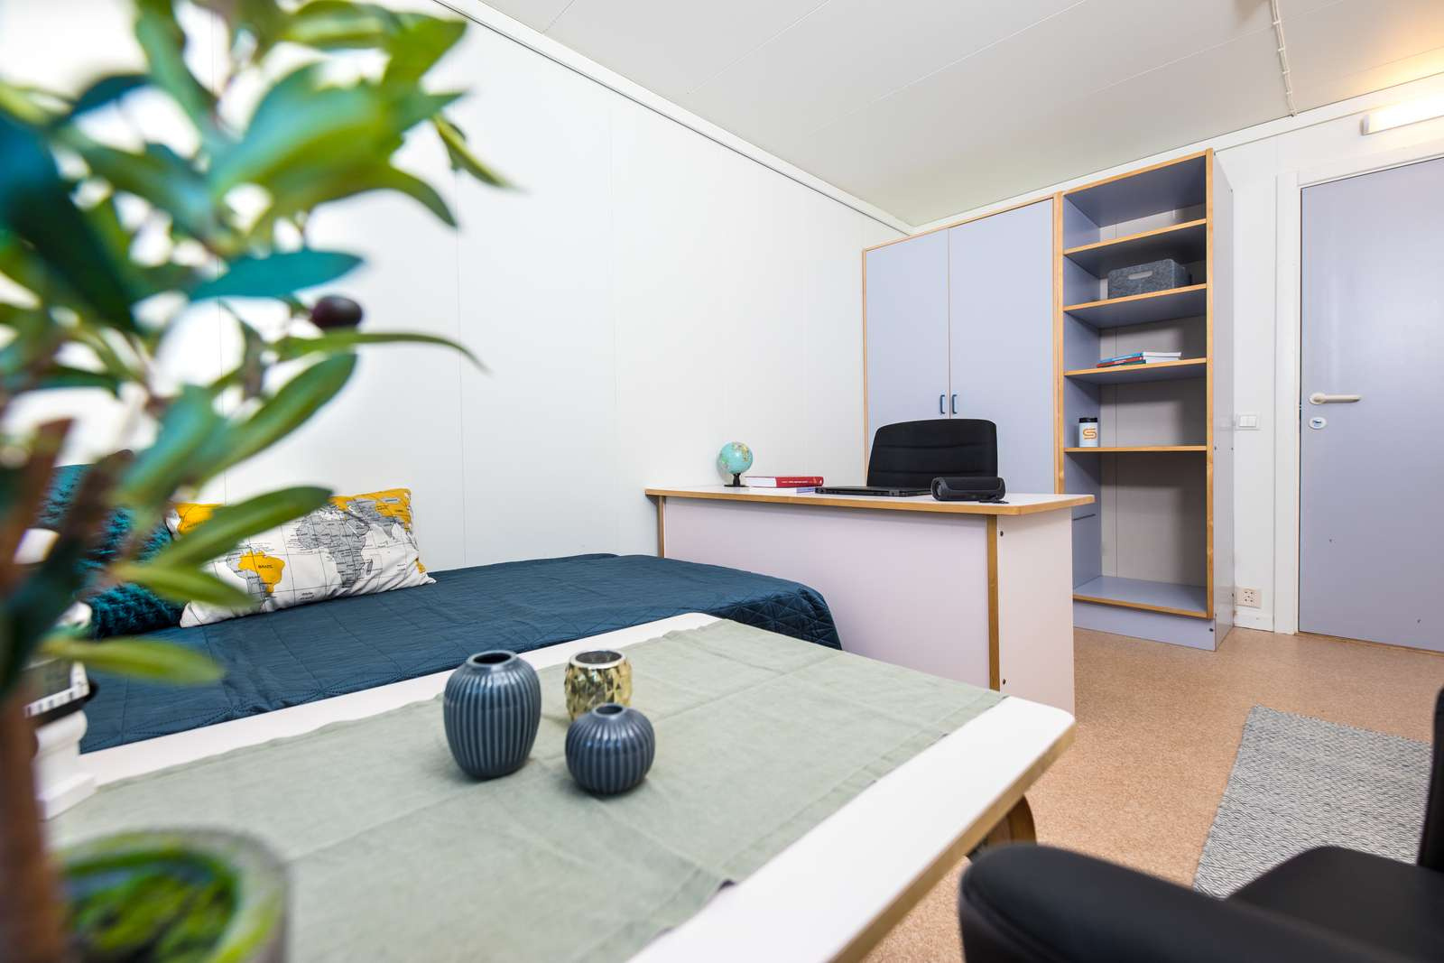


Fleksible
studenttilbud
Studentbolig
Kortidsleie i Alta og Narvik
Rimelig overnatting under samling eller på reise
Langtidsleie
Søk studentbolig for langtidsleie i Alta, Harstad, Narvik og Tromsø
Bo godt, trygt og billig
i våre studentboliger
samskipnaden.no

Slide 3
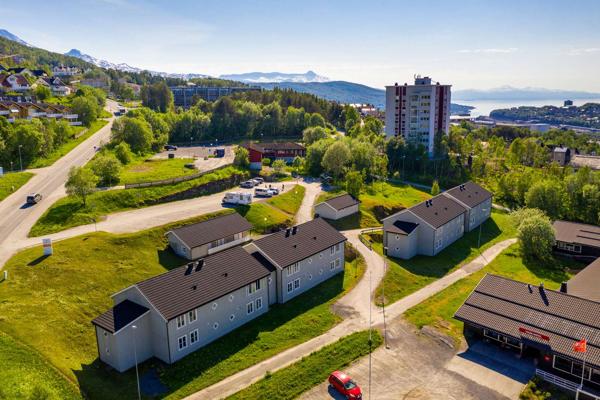


UiT
Alpinveien studentboliger
600 meter fra døra til campus

Slide 4

Fleksible
studenttilbud
Fordeler med å velge studentbolig på samling
Billigere enn hotell
Kort vei til campus
Parkering inkludert
Sosialt bomiljø
Tilgang til kjøkken og vaskeri
Bo godt, trygt og billig i
våre studentbolig i Narvik
samskipnaden.no

Slide 5

Fleksible
studenttilbud
Trening
Drop-in
Tilgjengelig i Narvik og Tromsø
Klippekort (10/20)
Tilgjengelig i Tromsø
Ukesmedlemskap
Tilgjengelig i Alta, Narvik og Tromsø
Kraft er studentenes
rimeligste treningstilbud
samskipnaden.no

Slide 6
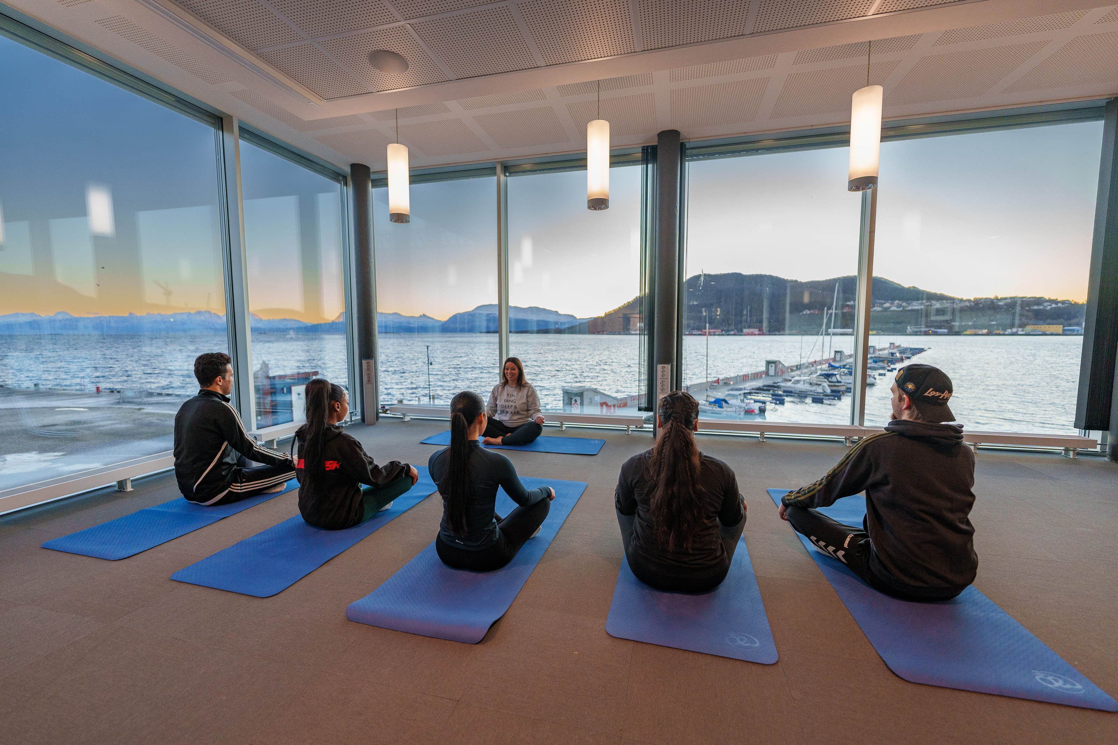
Fleksible tilbud
Gjestetrening
Studenter som har et løpende medlemskap på Kraft har mulighet til å benytte seg av gjestetrening hos følgende samskipnader nasjonalt:
SiO (Oslo)
Sammen (Bergen, Vestlandet)
SiT(Trondheim)
SIS (Stavanger)
SiÅs (Ås)
SiA (Agder)
SSIN (Innlandet)
NAS (Alta, Narvik, Tromsø)
Inkludert i ditt studentabonnement
fra

Slide 7
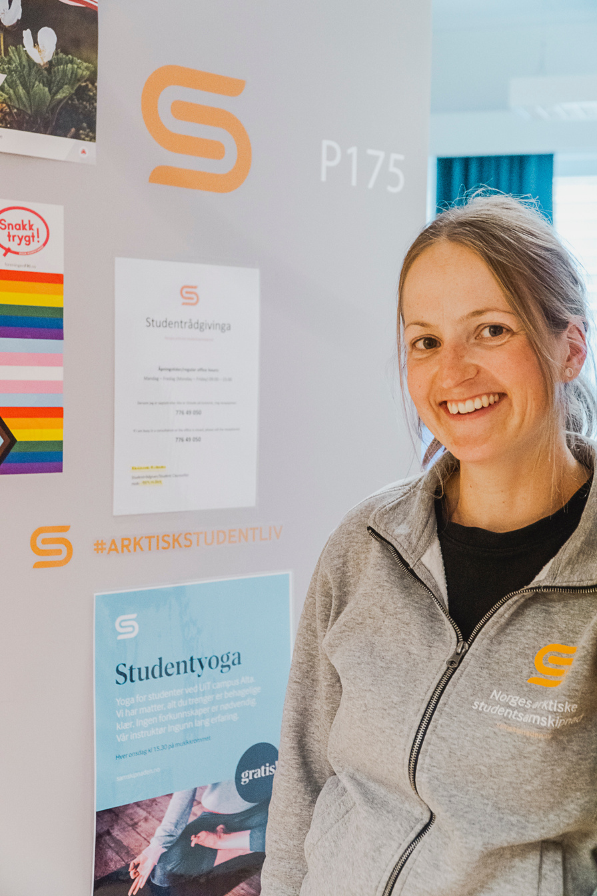
Fleksible
studenttilbud
Helsetilbud
Digitalt samtaletilbud
Book en gratis samtale via nett eller telefon med en av våre psykologer, samtaleterapeuter eller rådgivere
Sexolog
Gratis samtaletilbud med vår sexolog via telefon og video
Studenterspør.no
Anonym og gratis spørretjeneste på nett. Få svar fra helsepersonell og fagfolk.

Slide 8

Fleksible
studenttilbud
Et sosialt studentliv
Digital rådgiving
Studentliv tilbyr gratis rådgiving til deg som er med i, eller ønsker å starte en studentforening
Midler til sosiale tiltak
På samskipnaden.no finner du informasjon om støtteordninger for grupper, foreninger og andre sosiale tiltak
Kalenderen
Skal du på samling eller innom campus? Sjekk ut aktiviteter og kurs i kalenderen i appen eller på samkipnaden.no

Slide 9
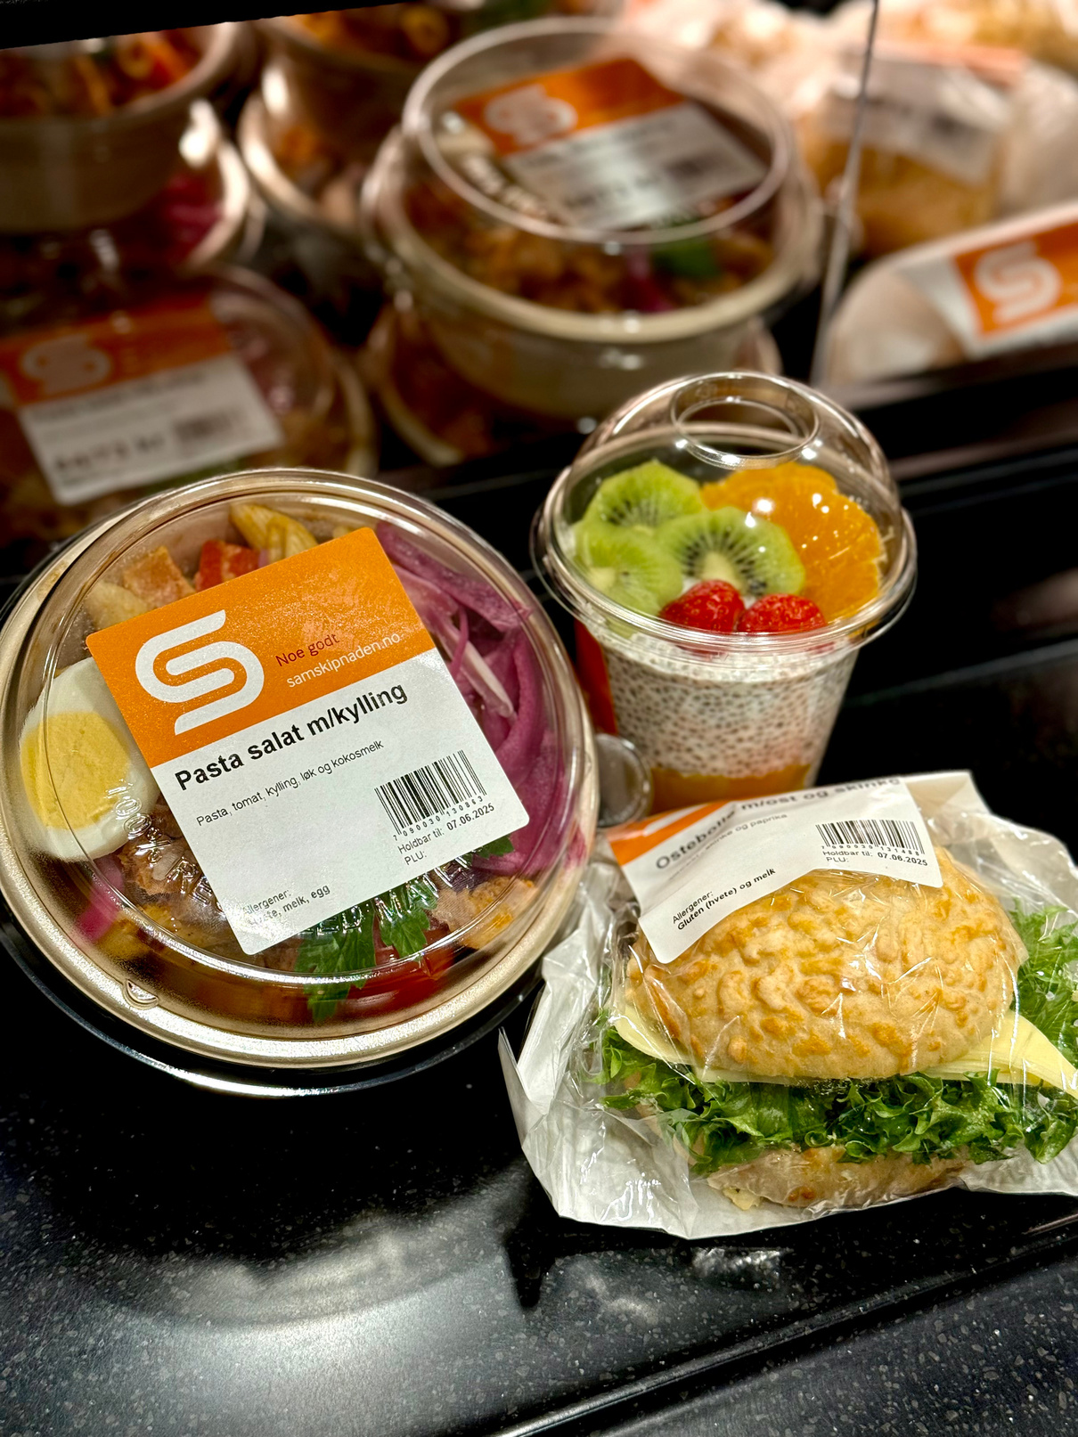
Fleksible
studenttilbud
Samskipnaden app
Student- og apptilbud
I tillegg til faste studenttilbud på våre serveringssteder har vi kampanjetilbud for både studenter og andre appbrukere
Aktuelle nyheter
I appen får du oversikt over aktuelle nyheter
Kalenderen
Skal du på samling eller innom campus? Sjekk ut aktiviteter og kurs i kalenderen i appen

